Slide 2
Выбор сделан?
Я точно знаю кем хочу быть и куда пойду учиться
Примерно знаю кем хочу быть,
точно знаю кем не хочу быть
Не знаю кем хочу быть. Все равно куда пойти учиться.
МЧС, военные вузы
Медицинские вузы
Творческие профессии
Не буду работать с людьми, я - социопат
Только не с компьютерами
Без разницы куда, только на бюджет
Куда я точно пройду по баллам
Что -нибудь такое… где легче учиться
Только не в школу , только не с детьми
Не пойду работать на завод
Хочу быть…
или
или
Начальником!!!
Блогером!!!
Фрилансером!!!

Slide 3
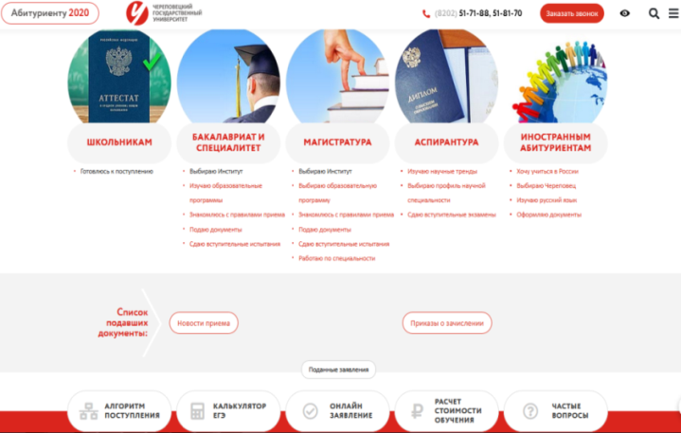

Шаг 1. Выбираем направление подготовки
1
Оцениваем желания и способности школьника
Проходим профориентационное тестирование
2
Выбираем группу направлений подготовки
3
Соотносим ЕГЭ, которые сдает школьник с требуемыми вступительными испытаниями
4
Оцениваем возможности трудоустройства по выбранному направлению подготовки, востребованность этой профессии в регионе, городе.
Изучаем учебные планы каждого направления подготовки на сайтах вузов
5
Думаем!! А может заключить целевой договор?

Slide 4
Целевое обучение
Возможности поступления и обучения
Поступление по отдельному конкурсу (обычно меньшему, чем общий или вообще без конкурса) Приказ о зачислении «целевиков» появляется раньше приказа о зачислении остальных студентов. Можно участвовать и в общем конкурсе Во время обучения организация - заказчик предоставляет студенту меры социальной (в том числе и материальной) поддержки
Возможности трудоустройства
Студенту гарантированы практики и дальнейшее трудоустройство в организации (по условиям договора о целевом обучении) За время практик студент адаптируется к условиям труда в той организации, где он и будет работать после окончания вуза Трудоустроившемуся в организацию выпускнику могут быть предоставлены социальные гарантии, обусловленные договором
4

Slide 5
Где искать организации для заключения целевого договора на обучения?
Портал «Работа в России»
www.trudvsem.ru
Сайт департамента труда и занятости Вологодской области
https://depzan.gov35.ru/
Региональный портал « Моя карьера: живи, учись и работай в Вологодской области» https://www.molochnoe.ru/index/br-news/voloblcareer_ru
профиль | Прием на целевое обучение ЧГУ 2020 г.
 | Очная форма обучения | Заочная форма обучения
It- профиль | 20 | 4
Социально-гуманитарный профиль | 21 | 10
Инженерно-технический профиль | 23 | 6
Психолого-педагогический профиль | 28 | 21
Экономический профиль | 3
Профиль биологии и здоровья человека | 5

Slide 6



Шаг 2. Выбираем вуз
1
Изучаем официальный сайт вуза
2
Смотрим результаты независимых оценок (рейтинги, мониторинги)
3
Смотрим группы вуза в социальных сетях и обращаемся к официальным источникам информации
Наличие аккредитации по направлениям подготовки
Наличие лицензии

Slide 7
Шаг 2. Выбираем вуз
4
Смотрим количество бюджетных и коммерческих мест на выбранные направления подготовки
5
Смотрим проходные баллы по данным прошлых лет
7
Обращаемся в приемную комиссию вуза для консультации, проверки информации
Соотносим их с количеством бюджетных мест
8
Соотносим желание учиться в другом городе с финансовыми возможностями семьи
6
Узнаем о предоставлении общежития, мер социальной поддержки
Узнаем стоимость обучения
Год | Бюджетные места в ЧГУ
2020 | 1144
2019 | 1127
2018 | 991
2017 | 983
2016 | 881
2015 | 914
2014 | 784

Slide 8

Калькулятор стоимости обучения в столичном вузе
Статья расхода | 1 месяц | 2 месяц | 3 месяц | 4 месяц | 5 месяц | 6 месяц | полгода
Стоимость обучения | 13 000 | 13 000 | 13 000 | 13 000 | 13 000 | 13 000 | 78 000
Жилье | 15 000 | 15 000 | 15 000 | 15 000 | 15 000 | 15 000 | 90 000
Питание | 20 000 | 20 000 | 20 000 | 20 000 | 20 000 | 20 000 | 120 000
Проезд | 4 000 | 4 000 | 4 000 | 4 000 | 4 000 | 4 000 | 24 000
Кино, музей | 3 000 | 3 000 | 3 000 | 3 000 | 3 000 | 3 000 | 18 000
итого |  |  |  |  |  |  | 330 000
Стоимость обучения в ЧГУ на 2020-2021 уч. г.
Очная форма обучения : 62 589 – 72 262 р./семестр
Система скидок
При поступлении – если средний бал ЕГЭ в пересчете на 1 экзамен 65 баллов и выше – 10-60% за 1 семестр
Заочная форма: 19 870 – 28 000р./семестр
При полной оплате за год – 10%
При обучении: если сессия сдана на «отлично» – 10%

Slide 9
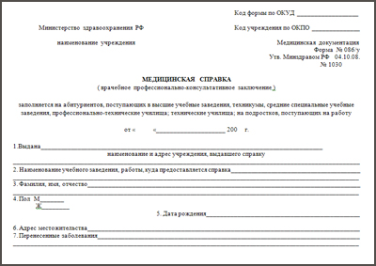
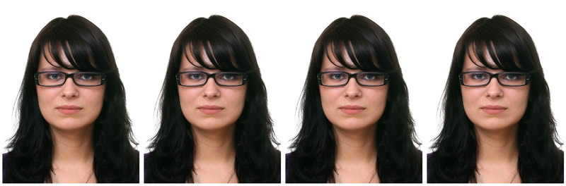


Шаг 3. Подаем документы в вуз
1
2
3
Готовим пакет документов
Паспорт + его копия
Аттестат + его копия
Документы, удостоверяющие особые права
Фотографии
Медицинская справка 086-у
5 вузов , в каждом по 3 направления подготовки
Независимо от формы обучения и профиля подготовки
Выбираем способ подачи документов
Отправить почтой, заказным письмом
Отправить официальной курьерской службой
Придти в приемную комиссию вуза
4
Успеваем подать документы в установленные законом сроки
Зачисление не зависит от времени подачи документов

Slide 10
Основные даты приёмной кампании
19 июня – 9 июля 2020 г.– прием документов на направления, где есть творческие и профессиональные испытания
19 июня – 11 июля 2020 г. прием документов у поступающих по вступительным испытаниям ЧГУ
19 июня – 26 июля 2020 г. – прием документов на очную форму обучения и заочную (бюджет) поступающих по ЕГЭ
29 июля 2020 г. – приказы о зачислении лиц из числа поступающих без вступительных испытаний, поступающих на места в пределах квот
1 августа 2020 г. – завершение приема заявлений о согласии на зачисление от лиц, желающих быть зачисленными на первом этапе зачисления на основные конкурсные места
3 августа 2020 г. – зачисление на первом этапе (80% бюджетных мест)
6 августа 2020 г. – завершение приема заявлений о согласии на зачисление от лиц, желающих быть зачисленными на втором этапе зачисления на основные конкурсные места
8 августа 2020 г. – зачисление на втором этапе (до 100 % бюджетных мест)
Зачисление при наличии оригинала документа и заявления о согласии

Slide 11

Шаг 4 . Принимаем окончательное решение о месте обучения
1
2
До 26 июля - приносим оригинал аттестата если поступаем на места в пределах квот
3
Если не получилось поступить на бюджетные места обучения – до 15 августа принимаются заявления о поступлении на коммерческие места обучения ( очная форма)
С 27 июля на сайтах вузов размещаются рейтинговые списки, подавших документы
До 1 августа - приносим оригинал аттестата в тот вуз, который окончательно выбрали в качестве места обучения ( по 1 волне поступления)
Ежедневно мониторим рейтинговые списки
Находимся на связи с приемными комиссиями
До 6 августа - приносим оригинал аттестата в тот вуз, который выбрали в качестве места обучения (по 2 волне поступления)
4
Ищем себя в приказах о зачислении!!!

Slide 12
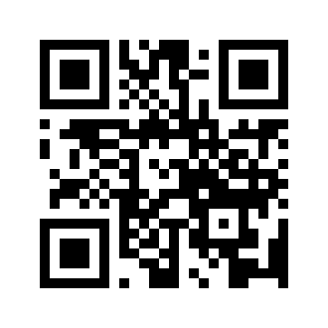

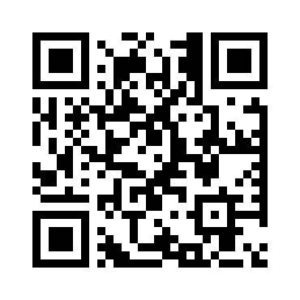

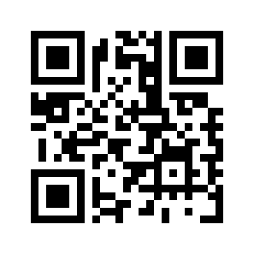

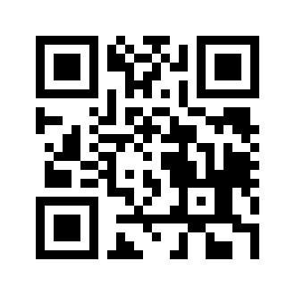

Официальные страницы в сетях

Slide 13
Мы поможем в выборе: наши публичные лекции
Направление | аудитория | Тема
IT- профиль | 217 | Профессии будущего в сфере высоких технологий.
Социально-гуманитарный профиль | 203 | Гуманитарные технологии и социальная инженерия 21 века.
Инженерно-технический профиль | 204 | Инженер будущего. Кто он?
Психолого-педагогический профиль | 215 | Какой специалист будет нужен системе образования будущего?
Экономический профиль | 216 | Цифровизация экономики и управления.
Профиль биологии и здоровья человека | 214 | Человек и био-технологии в мире будущих профессий.

